Slide 1

CHÀO ĐÓN CÁC EM
ĐẾN BÀI HỌC MỚI!

Slide 2

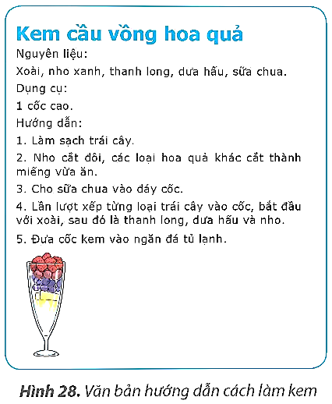

KHỞI ĐỘNG
Thảo luận nhóm
Thảo luận và trả lời câu hỏi trong phần Khởi động (SGK tr.29).
Em hãy góp ý về hình thức của văn bản trong Hình 28 bằng cách chỉ ra hai điều tích cực và một điều em mong muốn thay đổi.

Slide 3
KHỞI ĐỘNG
Thảo luận nhóm
Thảo luận và trả lời câu hỏi trong phần Khởi động (SGK tr.29).
Hai điều tích cực:
Không có lỗi chính tả.
Hình ảnh minh hoạ đẹp mắt.
Một điều muốn thay đổi: Hình ảnh cần đặt ở vị trí phù hợp hơn.

Slide 4



kenhgiaovien
Bài giảng và giáo án này chỉ có duy nhất trên kenhgiaovien.com
Bất cứ nơi nào đăng bán lại đều là đánh cắp bản quyền và hưởng lợi bất chính trên công sức của giáo viên.
Vui lòng không tiếp tay cho hành vi xấu.
https://kenhgiaovien.com/
Zalo: 0386 168 725

Slide 5
CHỦ ĐỀ 5: ỨNG DỤNG TIN HỌC
BÀI 6. ĐỊNH DẠNG KÍ TỰ
VÀ BỐ TRÍ HÌNH ẢNH
TRONG VĂN BẢN

Slide 6


NỘI DUNG BÀI HỌC
Định dạng kí tự và bố trí hình ảnh trong văn bản
1
Thực hành định dạng kí tự và bố trí hình ảnh trong văn bản
2

Slide 7
1
ĐỊNH DẠNG KÍ TỰ VÀ BỐ TRÍ HÌNH ẢNH TRONG VĂN BẢN

Slide 8

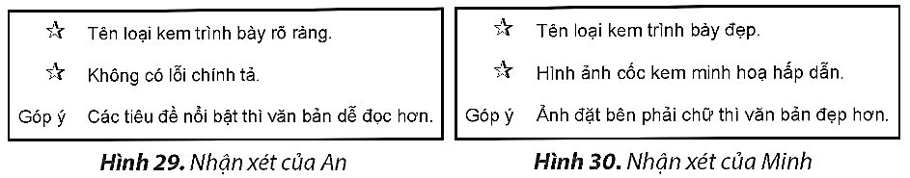
  Định dạng kí tự cho văn bản để văn bản dễ đọc, dễ nhớ.
  Hình ảnh minh họa trong văn bản cần được để ở vị trí hợp lí.

Slide 9


a) Định dạng kí tự
Để định dạng kí tự trong phần mềm soạn thảo văn bản, em cần thực hiện như thế nào?
Chọn phần văn bản.
Sử dụng các lệnh trong nhóm lệnh Font của dải lệnh Home.

Slide 10
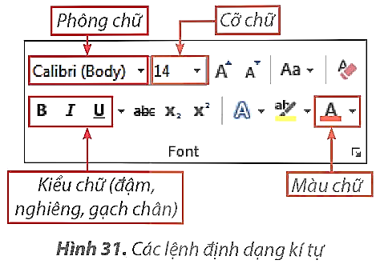
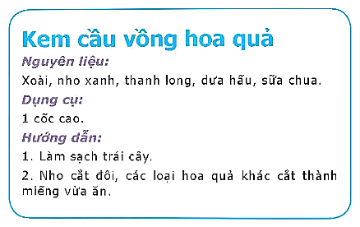
a) Định dạng kí tự
Hình 31. Các lệnh định dạng kí tự
Hình 32. Kết quả định dạng thực hiện nhận xét của An

Slide 11

a) Định dạng kí tự
Nhận xét về văn bản sau khi được định dạng theo nhận xét của An.
Hình 32. Kết quả định dạng thực hiện nhận xét của An

Slide 12

a) Định dạng kí tự
Các tiêu đề của văn bản ở Hình 32 đã được định dạng để nổi bật, giúp em dễ đọc và dễ ghi nhớ hơn.
Hình 32. Kết quả định dạng thực hiện nhận xét của An

Slide 13
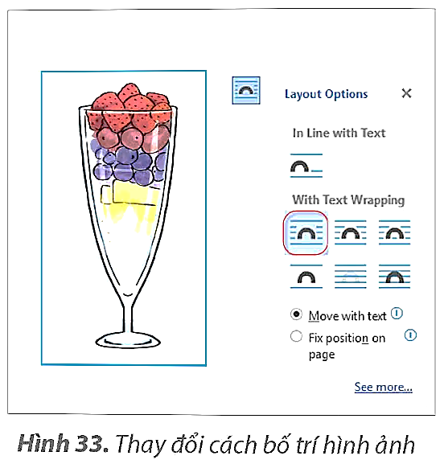



b) Thay đổi cách bố trí hình ảnh trong văn bản
  Cách thay đổi bố trí hình ảnh:
  Chọn hình ảnh và nháy chuột vào lệnh xuất hiện ở bên cạnh hình ảnh.
  Nháy chuột chọn một cách bố trí hình ảnh trong bảng chọn.
Trình bày cách thay đổi bố trí hình ảnh.

Slide 14
GHI NHỚ
• Định dạng kí tự (phông chữ, kiểu chữ, cỡ chữ, màu chữ,…) giúp em trình bày văn bản đẹp hơn, dễ đọc và dễ ghi nhớ.
• Có thể thay đổi cách bố trí hình ảnh trong văn bản để văn bản được trình bày đẹp hơn.

Slide 15

Câu hỏi củng cố SGK tr.31
Để định dạng cho tiêu đề Kem cầu vồng hoa quả trong Hình 28, em sẽ chọn các lệnh nào trong các lệnh ở Hình 31?

Slide 16

Câu hỏi củng cố SGK tr.31
Thay đổi:
Màu chữ.
Cỡ chữ.
Kiểu chữ.

Slide 17
2
THỰC HÀNH ĐỊNH DẠNG KÍ TỰ VÀ BỐ TRÍ HÌNH ẢNH TRONG VĂN BẢN

Slide 18
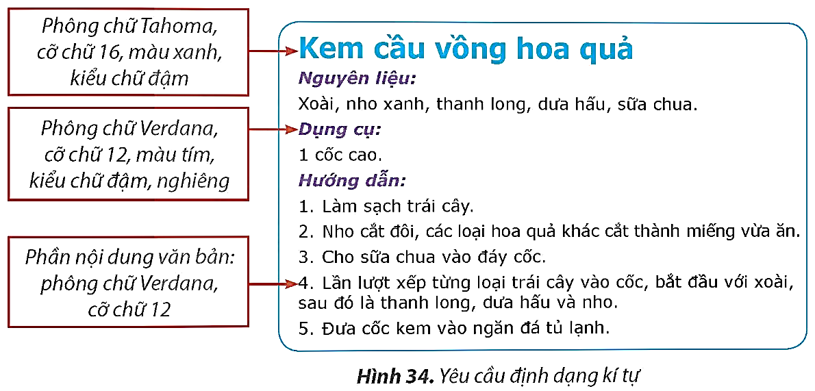
Nhiệm vụ 1: Định dạng kí tự theo
yêu cầu như ở Hình 34
Nhiệm vụ
Mở tệp CongThucLamKem.
Thực hành cá nhân theo hướng dẫn ở SGK tr.31, 32.
Hình 34. Yêu cầu định dạng kí tự

Slide 19
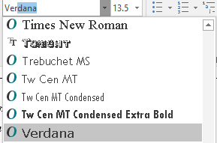

a) Định dạng toàn bộ văn bản
  Bước 1: Chọn toàn bộ văn bản.
  Bước 2: Nháy chuột vào lệnh phông chữ để chọn phông Verdana.
  Bước 3: Nháy chuột vào lệnh cỡ chữ và chọn cỡ chữ 12.

Slide 20
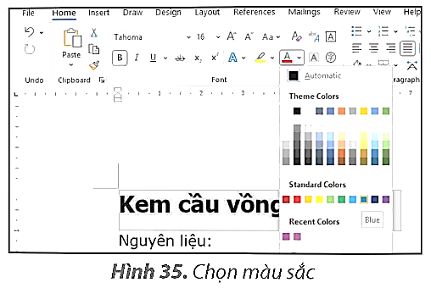

b) Định dạng tiêu đề văn bản
  Bước 1: Chọn dòng tiêu đề.
  Bước 2: Lần lượt nháy chuột vào các lệnh phông chữ, cỡ chữ, kiểu chữ (Hình 31) để chọn phông chữ Tahoma, cỡ chữ 16 và kiểu chữ đậm.
  Bước 3: Nháy chuột vào lệnh và chọn màu xanh Blue (Hình 35).

Slide 21
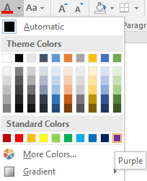
c) Định dạng các đầu mục
  Bước 1: Chọn đầu mục Nguyên liệu.
  Bước 2: Lần lượt nháy chuột vào các nút lệnh phông chữ, cỡ chữ, kiểu chữ (Hình 31) để chọn phông chữ Verdana, cỡ chữ 12 và kiểu chữ đậm, nghiêng.
  Bước 3: Nháy chuột vào lệnh và chọn màu tím Purple.

Slide 22



c) Định dạng các đầu mục
  Bước 4: Thực hiện tương tự các Bước 1, 2, 3 để định dạng cho hai đầu mục Dụng cụ và Hướng dẫn.
  Nháy chuột vào nút lệnh để lưu tệp.

Slide 23

Nhiệm vụ 2: Thay đổi vị trí của hình ảnh
Nhiệm vụ
Thực hành nhiệm vụ 2 theo các bước ở SGK tr.33.

Slide 24
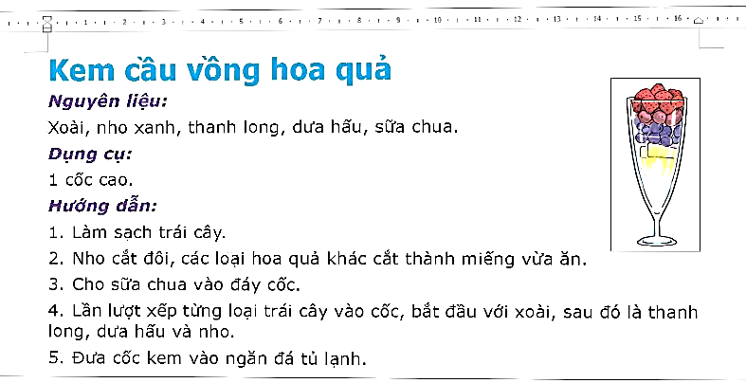

Nhiệm vụ 2: Thay đổi vị trí của hình ảnh
  Bước 1: Chọn hình ảnh. Khi đó nút lệnh xuất hiện ở bên cạnh hình ảnh.
Hình 36. Hình ảnh đã được thay đổi vị trí

Slide 25
Nhiệm vụ 2: Thay đổi vị trí của hình ảnh
  Bước 2: Nháy chuột vào nút lệnh và chọn cách bố trí (Square – văn bản dàn xung quanh hình ảnh) như minh hoạ trong Hình 33.
  Bước 3: Nháy chuột vào hình ảnh, nhấn giữ và di chuyển chuột để đưa ảnh đến vị trí mới.
Hình 33.
Thay đổi cách bố trí hình ảnh

Slide 26
LUYỆN TẬP

Slide 27
Đọc phần Luyện tập (SGK tr.33) và thực hiện các yêu cầu:
a) Mở tệp văn bản ChuyenThamQuan và thực hiện thao tác định dạng kí tự theo yêu cầu:
Tiêu đề Lịch trình chuyến đi tham quan có phông chữ Arial, cỡ chữ 15, kiểu chữ đậm, màu đỏ.
Các mốc thời gian: kiểu chữ đậm và nghiêng, màu xanh.
b) Chèn hình ảnh minh hoạ cho văn bản.
c) Đưa ra hai điều tích cực và một mong muốn thay đổi về cách trình bày văn bản sau khi thực hiện các yêu cầu trên.

Slide 28
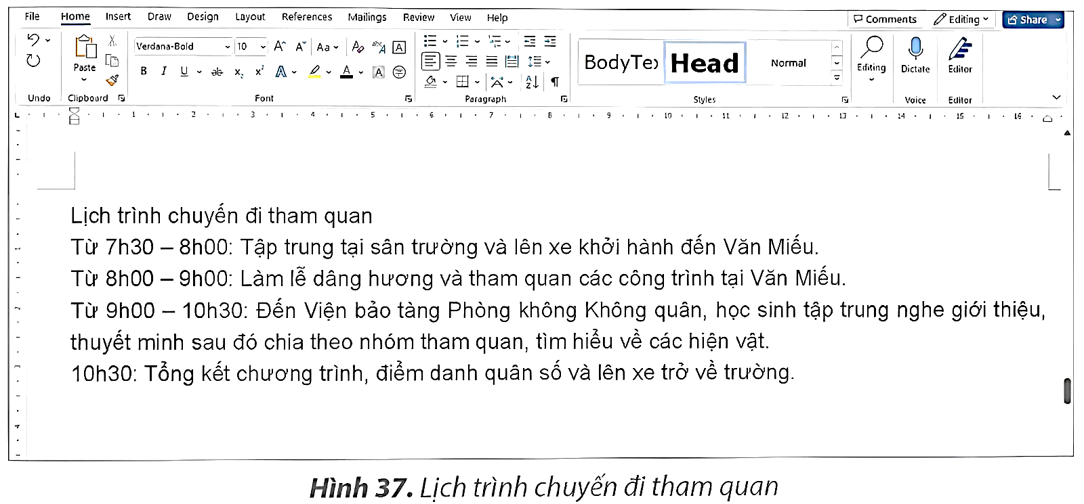
Hình 37. Lịch trình chuyến đi tham quan

Slide 29
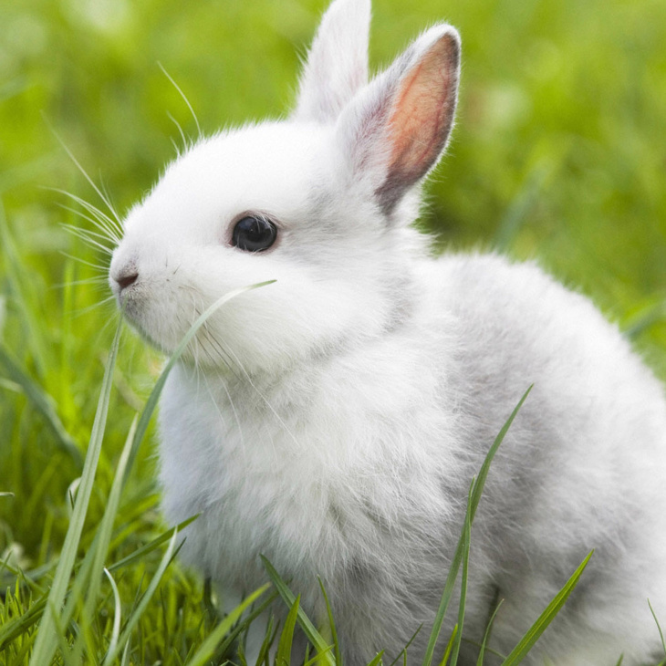
Trò chơi
Chú thỏ may mắn

Slide 30




CHÚ THỎ MAY MẮN
Notes:
GV bấm vào hình các chú thỏ để mở câu hỏi. GV bấm vào hình mũi tên để kết thúc trò chơi.

Slide 31

Câu 1: Để định dạng kí tự trong phần mềm soạn thảo văn bản,
em sử dụng các lệnh trong dải lệnh nào?
A. Layout.
B. Design.
C. Home.
C. Home.
D. Insert.
Notes:
GV bấm vào hình mũi tên để trở lại slide chọn câu hỏi.

Slide 32
Câu 2: Để định dạng kí tự trong phần mềm soạn thảo văn bản,
trước tiên em cần làm gì?
A. Đặt con trỏ chuột vào vị trí
bất kì trong văn bản.
B. Đặt con trỏ chuột vào trước phần văn bản muốn định dạng.
C. Đặt con trỏ chuột vào phía cuối phần văn bản muốn định dạng.
D. Chọn phần văn bản muốn
định dạng.
D. Chọn phần văn bản muốn
định dạng.
Notes:
GV bấm vào hình mũi tên để trở lại slide chọn câu hỏi.

Slide 33
Câu 3: Để di chuyển hình ảnh đến vị trí mong muốn trong văn bản, em chọn cách bố trí nào?
A. Square.
A. Square.
B. Random.
C. Through.
D. Tight.
Notes:
GV bấm vào hình mũi tên để trở lại slide chọn câu hỏi.

Slide 34
Câu 4: Em thực hiện thao tác thay đổi cách bố trí hình ảnh
trong văn bản tại bảng chọn nào?
A. Picture Format.
B. Picture Styles.
C. Layout Options.
C. Layout Options.
D. Positions.
Notes:
GV bấm vào hình mũi tên để trở lại slide chọn câu hỏi.

Slide 35
Câu 5: Em cần sử dụng những lệnh nào để được định dạng
như sau: Uống nước nhớ nguồn?
A. I + U.
B. U + B.
B. U + B.
C. I + ab.
D. B + I.
Notes:
GV bấm vào hình mũi tên để trở lại slide chọn câu hỏi.

Slide 36
Câu 6: Phát biểu nào sau đây SAI?
A. Định dạng kí tự giúp em
trình bày văn bản đẹp hơn,
dễ đọc và dễ ghi nhớ.
B. Em không thể thay đổi vị trí của hình ảnh sau khi chèn hình ảnh vào văn bản.
B. Em không thể thay đổi vị trí của hình ảnh sau khi chèn hình ảnh vào văn bản.
C. Một văn bản có thể có nhiều hình ảnh minh hoạ.
D. Em có thể định dạng phông chữ, kiểu chữ, cỡ chữ, màu chữ,… cho văn bản.
Notes:
GV bấm vào hình mũi tên để trở lại slide chọn câu hỏi.

Slide 37
VẬN DỤNG

Slide 38


Em hãy định dạng, chỉnh sửa văn bản để thực hiện điều mong muốn thay đổi đã nêu trong Câu c của phần Luyện tập.

Slide 39

DẶN DÒ VỀ NHÀ
Ôn lại các kiến thức đã học ở Bài 6.
Đọc và chuẩn bị trước Bài 7: Thực hành soạn thảo văn bản.

Slide 40
HẸN GẶP LẠI CÁC EM
Ở BUỔI HỌC SAU!

